Slide 1


Pertemuan ke-15
KORUPSI
&
TANTANGAN KETAHANAN NASIONAL
Dosen : Riyadini Riyan Utami, S.IP.,M.M

Slide 2
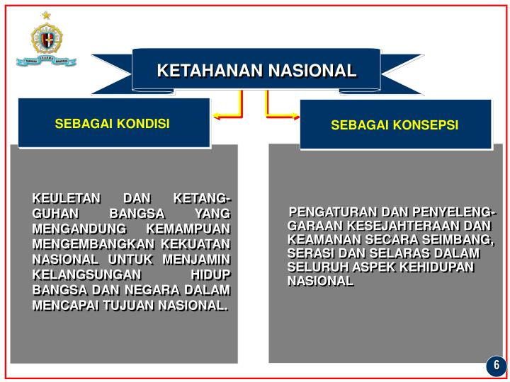

Slide 3
PERMASALAHAN
KETAHANAN NASIONAL
Posisi Strategis belum dioptmalkan
Renstra belum terimplementasi
GEOGRAFI
Penduduk 270,20 jw (SP 2020)
Kemiskinan meningkat
Imigrasi tak terkendali
TRI GATRA
DEMOGRAFI
Eksploitasi tak terkendali
Terjadi kegiatan ilegal
SKA
6/5/2022
Revisi 02 Kewarganegaraan
3
3
3

Slide 4
TANTANGAN
Kualitas SDM masih kurang bersaing
Konflik antar kelompok
Disintegrasi
Cadangan SDA menipis
TANTANGAN
INTERNAL
Kemajuan teknologi global
Penetrasi asing
Konstelasi politik
EXTERNAL
4

Slide 5

KORUPSI
SEBAGAI PERMASALAHAN DAN TANTANGAN

Slide 6

DEFINISI
KORUPSI
“KORUPSI” dari bahasa Latin
“corruptio” atau “corruptus”
“corruptio” dari kata “corrumpere”, ➔ “corruption, corrupt” (Inggris), “corruption” (Perancis) dan “corruptie/korruptie” (Belanda).
kebusukan, keburukan, kebejatan, ketidakjujuran, dapat disuap, tidak bermoral, penyimpangan dari kesucian
20/8/2010
Revisi 01 Pendidikan Kewarganegaraan
6

Slide 7

BEBERAPA PENDAPAT
FAKTOR PENYEBAB KORUPSI
Korupsi akan terus berlangsung selama masih terdapat kesalahan tentang cara memandang kekayaan.
Ketika perilaku materialistik dan
konsumtif masyarakat serta
sistem politik yang masih "mendewakan“
materi maka dapat
"memaksa" terjadinya
permainan uang dan korupsi
(Ansari Yamamah : 2009)
Semakin banyak orang salah dalam memandang kekayaan, semakin besar pula kemungkinan orang melakukan kesalahan dalam mengakses kekayaan.
Bagaimana menurut anda perilaku orang-orang yang memandang kekayaan dan uang sebagai suatu hal yang punya arti segala-galanya? Bagaimana bentuk penyadaran yang tepat?
6

Slide 8
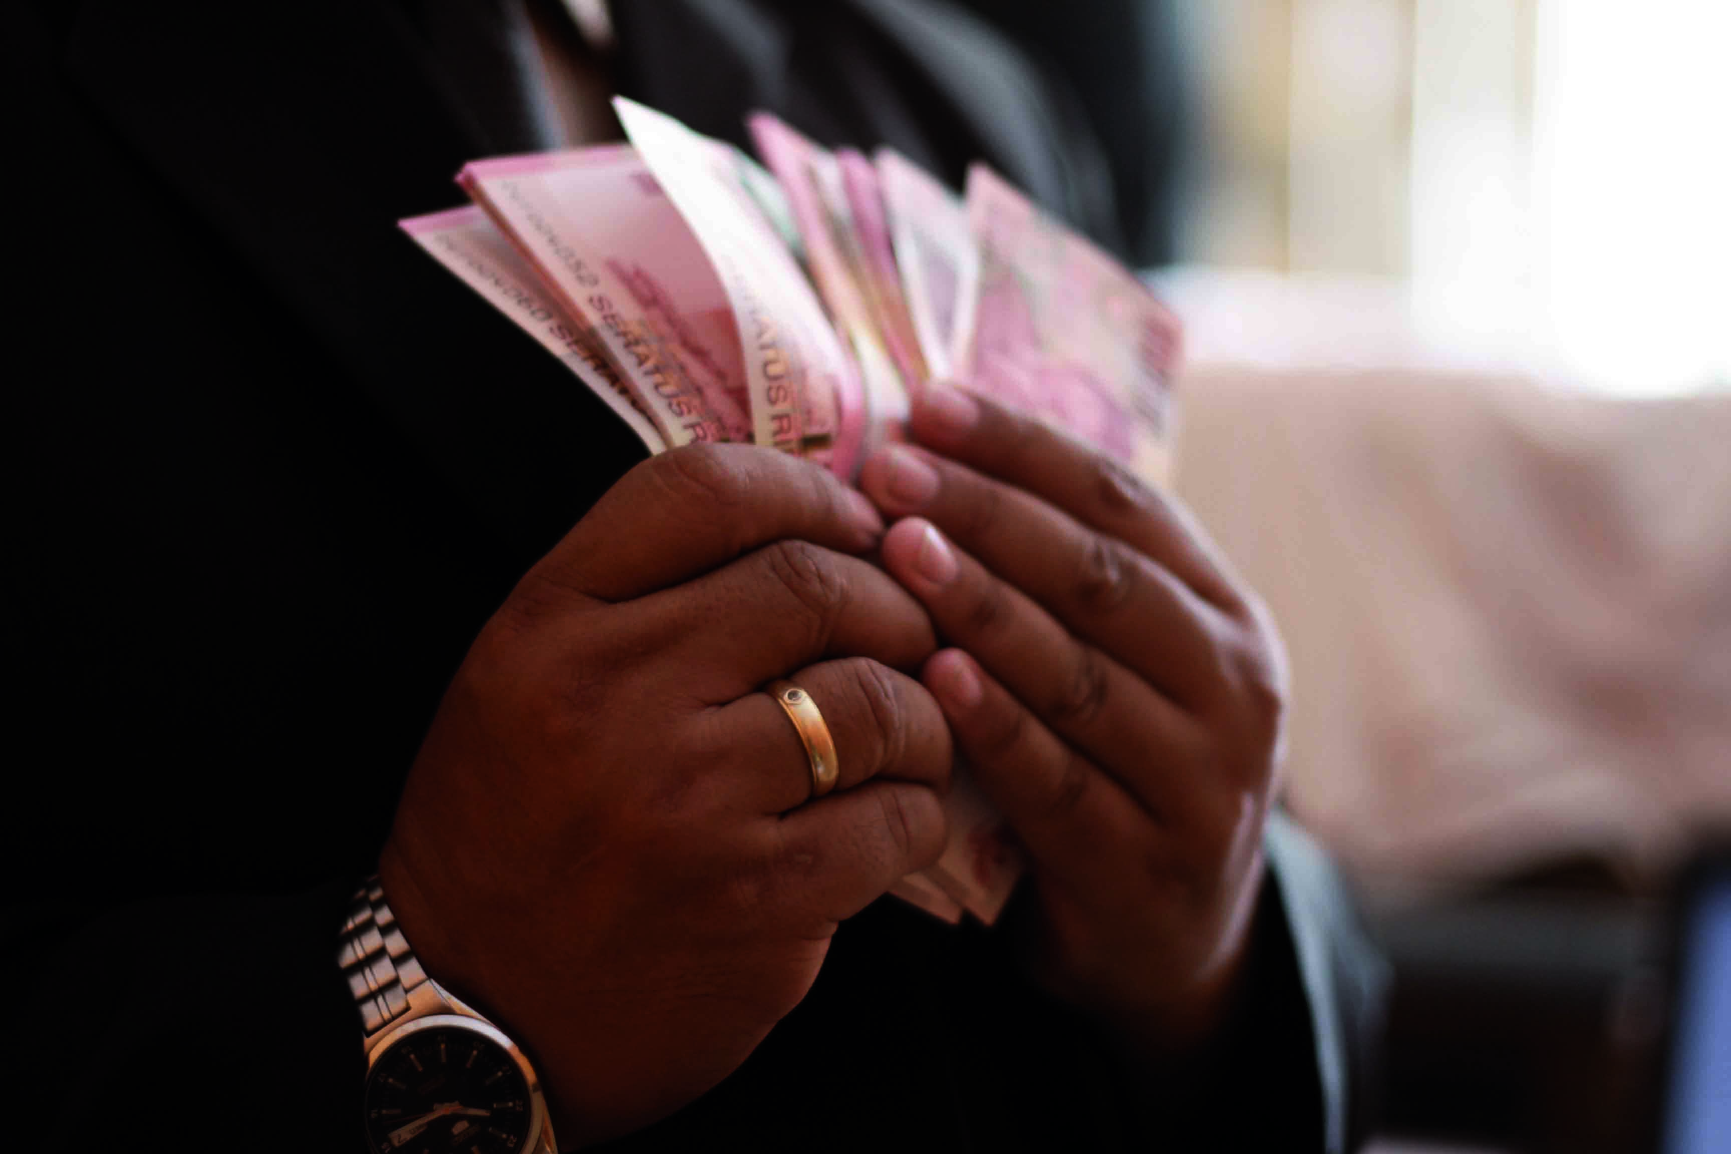
PENDAPAT YANG MENGARAH PADA FAKTOR INTERNAL
Sifat tamak manusia,
Moral yang kurang kuat menghadapi godaan,
Gaya hidup konsumtif,
Tidak mau (malas) bekerja keras
Isa Wahyudi
7

Slide 9
PENDAPAT YANG MENGARAH PADA FAKTOR EKSTERNAL
Faktor politik,
Faktor hukum,
Faktor ekonomi dan birokrasi
Faktor transnasional.
Indonesia Corruption Watch | ICW
10

Slide 10


PENYEBAB KORUPSI
Faktor internal sangat ditentukan oleh kuat tidaknya nilai-nilai anti korupsi tertanam dalam diri setiap individu.
Nilai-nilai anti korupsi itu perlu diterapkan oleh setiap individu untuk dapat mengatasi faktor eksternal agar korupsi tidak terjadi.
Untuk mencegah terjadinya faktor eksternal, selain memiliki nilai-nilai anti korupsi, setiap individu perlu memahami dengan mendalam prinsip-prinsip anti korupsi

Slide 11
NILAI-NILAI ANTI-KORUPSI
1
2
3
KEJUJURAN
KEPEDULIAN
KEMANDIRIAN
4
5
6
KEDISIPLINAN
TANGGUNG JAWAB
KERJA KERAS
7
8
9
KESEDERHANAAN
KEBERANIAN
KEADILAN
JUPE MANDI TANGKER KEBEDIL

Slide 12
PRINSIP-PRINSIP ANTI-KORUPSI
AKUNTABILITAS
TRANSPARANSI
KEWAJARAN
KEBIJAKAN
KONTROL KEBIJAKAN

Slide 13
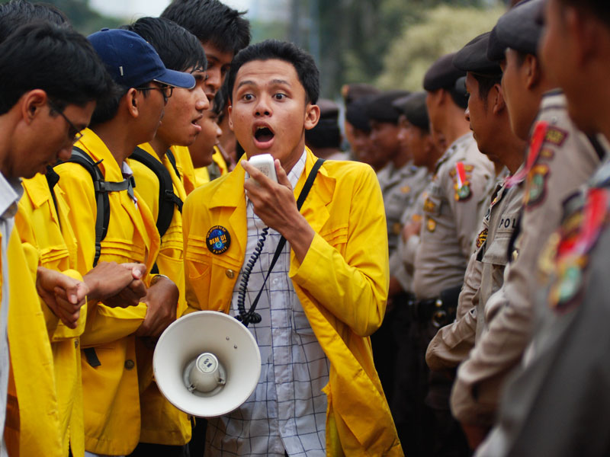
PERAN MAHASISWA
Mahasiswa memiliki karakteristik: intelektualitas, jiwa muda, dan idealisme
Dengan kemampuan intelektual yang tinggi, jiwa muda yang penuh semangat, dan idealisme yang murni telah terbukti bahwa mahasiswa selalu mengambil peran penting dalam sejarah perjalanan bangsa ini.
Mahasiswa didukung oleh modal dasar yang mereka miliki, yaitu: intelegensia, kemampuan berpikir kritis, dan keberanian untuk menyatakan kebenaran.
Dengan kompetensi yang mereka miliki tersebut mahasiswa diharapkan mampu menjadi agen perubahan, mampu menyuarakan kepentingan rakyat, mampu mengkritisi kebijakan-kebijakan yang koruptif, dan mampu menjadi watch dog lembaga-lembaga negara dan penegak hukum.

Slide 14

Tantangan pemuda masa lalu adalah perjuangan kemerdekaan Indonesia dengan memerangi penjajah..,
..tantangan generasi muda Indonesia saat ini adalah memerangi korupsi!
20/9/2010
Pendidikan Pancasila
14

Slide 15
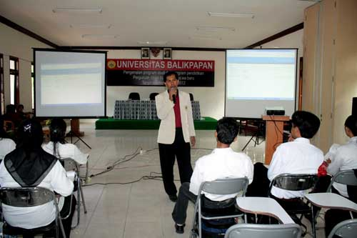
KETERLIBATAN MAHASISWA
Keterlibatan mahasiswa dalam gerakan anti korupsi pada dasarnya dapat dibedakan menjadi empat wilayah, yaitu:
    Lingkungan keluarga
    Lingkungan kampus
    Masyarakat sekitar
    Tingkat lokal/nasional

Slide 16

A. DALAM KELUARGA
Penanaman nilai anti korupsi dalam keluarga melalui pembiasaan hidup jujur, peduli, mandiri, disiplin, tanggung jawab, kerja keras, sederhana, berani, dan adil
Berani mengoreksi ketidakbenaran melalui cara yang etis
Memberikan keteladanan yang benar

Slide 17
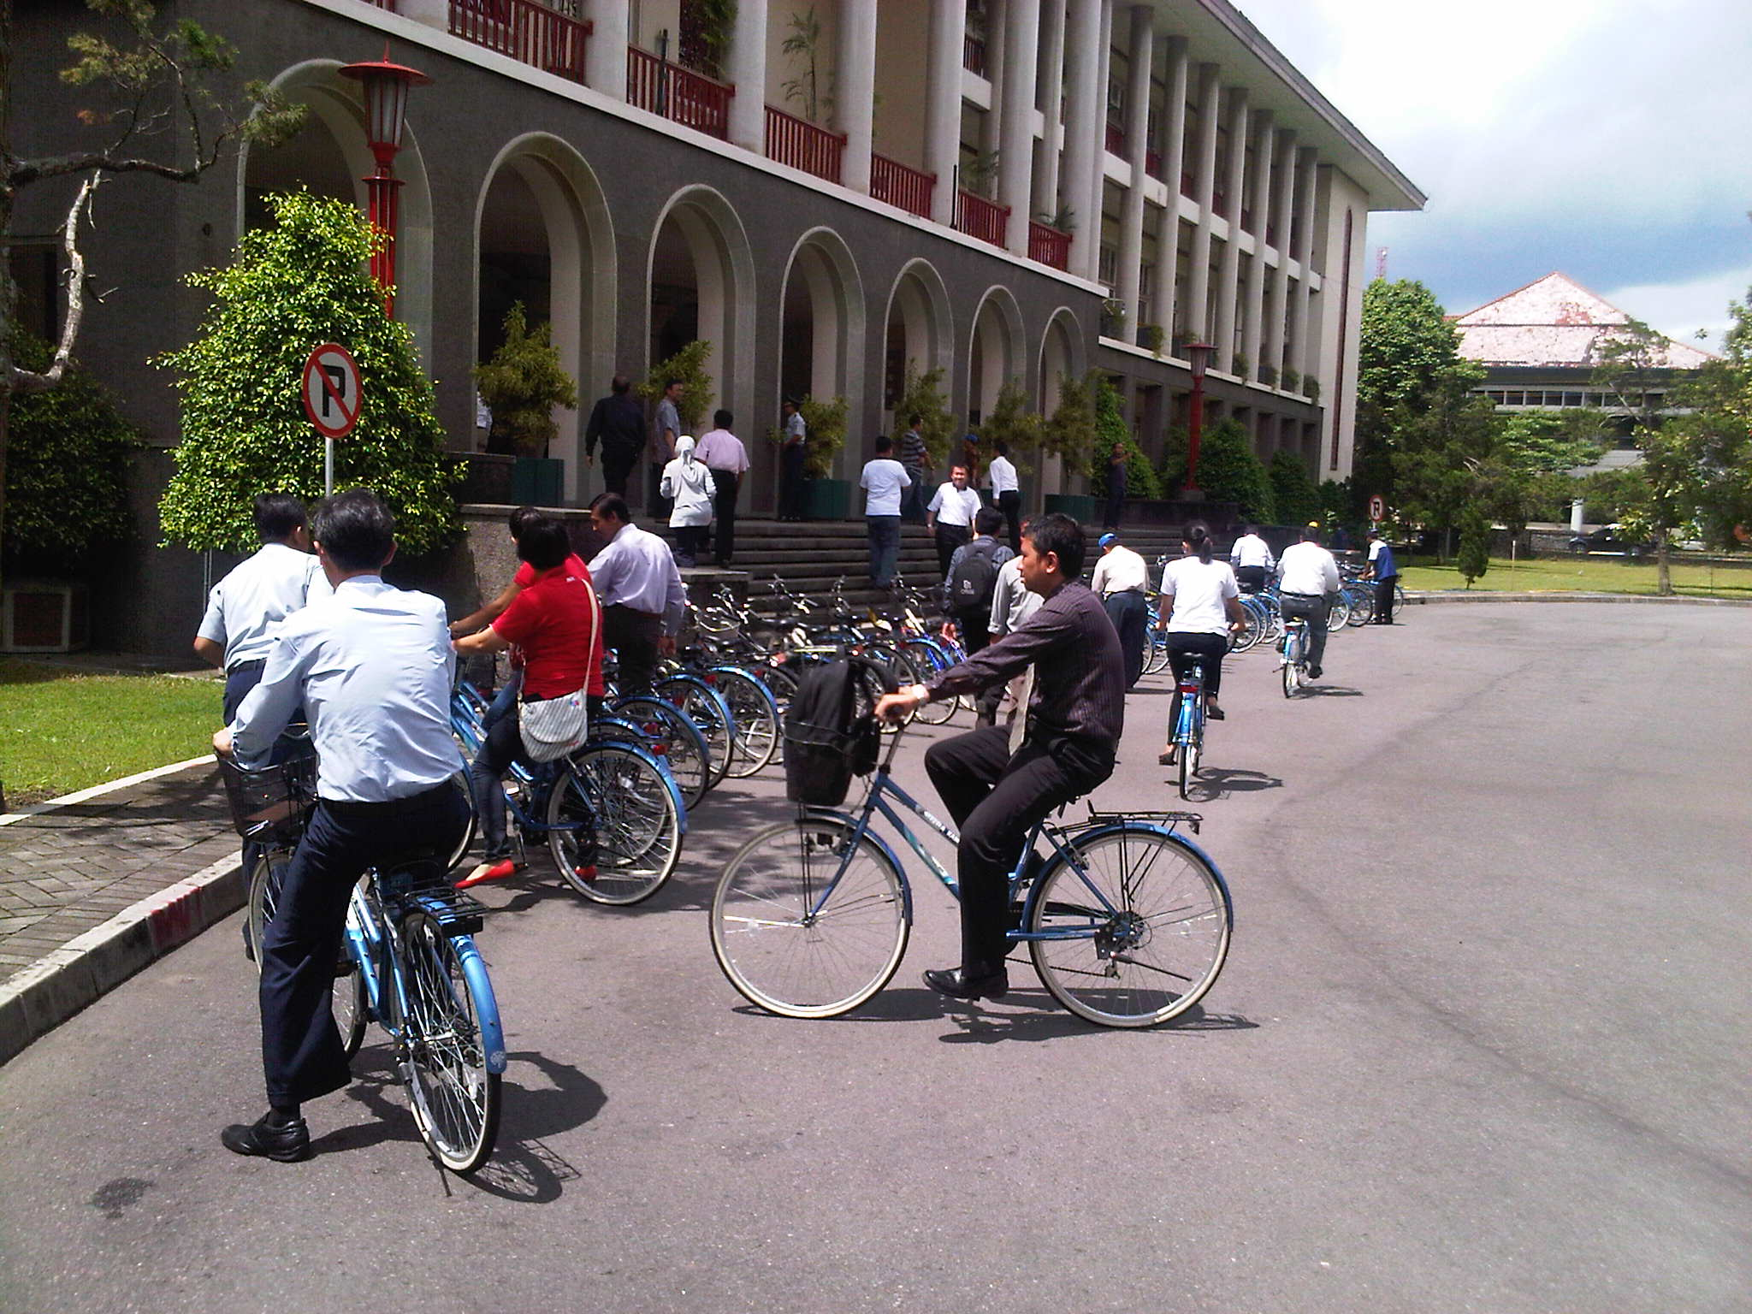
B. DI LINGKUNGAN KAMPUS
Keterlibatan mahasiswa dalam gerakan anti-korupsi di lingkungan kampus secara individu maupun dalam komunitas melalui aktivitas, anara lain:
Keteladanan pada individu maupun komunitas
Melakukan kegiatan ilmiah (dialig, seminar, diskusi, debat) bertema anti korupsi
Melakukan kampanye ujian bersih/jujur
Menyelenggarakan kantin kejujuran
dll

Slide 18
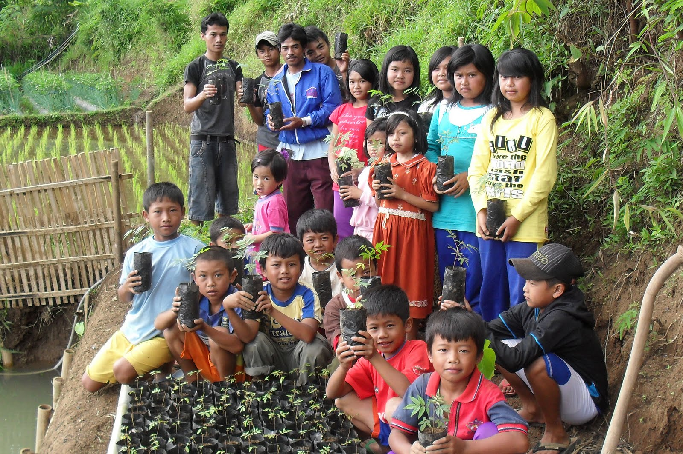
C. DI MASYARAKAT SEKITAR
Hal yang sama dapat dilakukan oleh mahasiswa atau kelompok mahasiswa di masyarakat/pemerintahan
Sikap peduli terhadap perilaku tertib dan jujur di masyarakat dan pemerintahan
Kritis terhadap lingkungan sekitar
Menunjukkan keteladanan

Slide 19
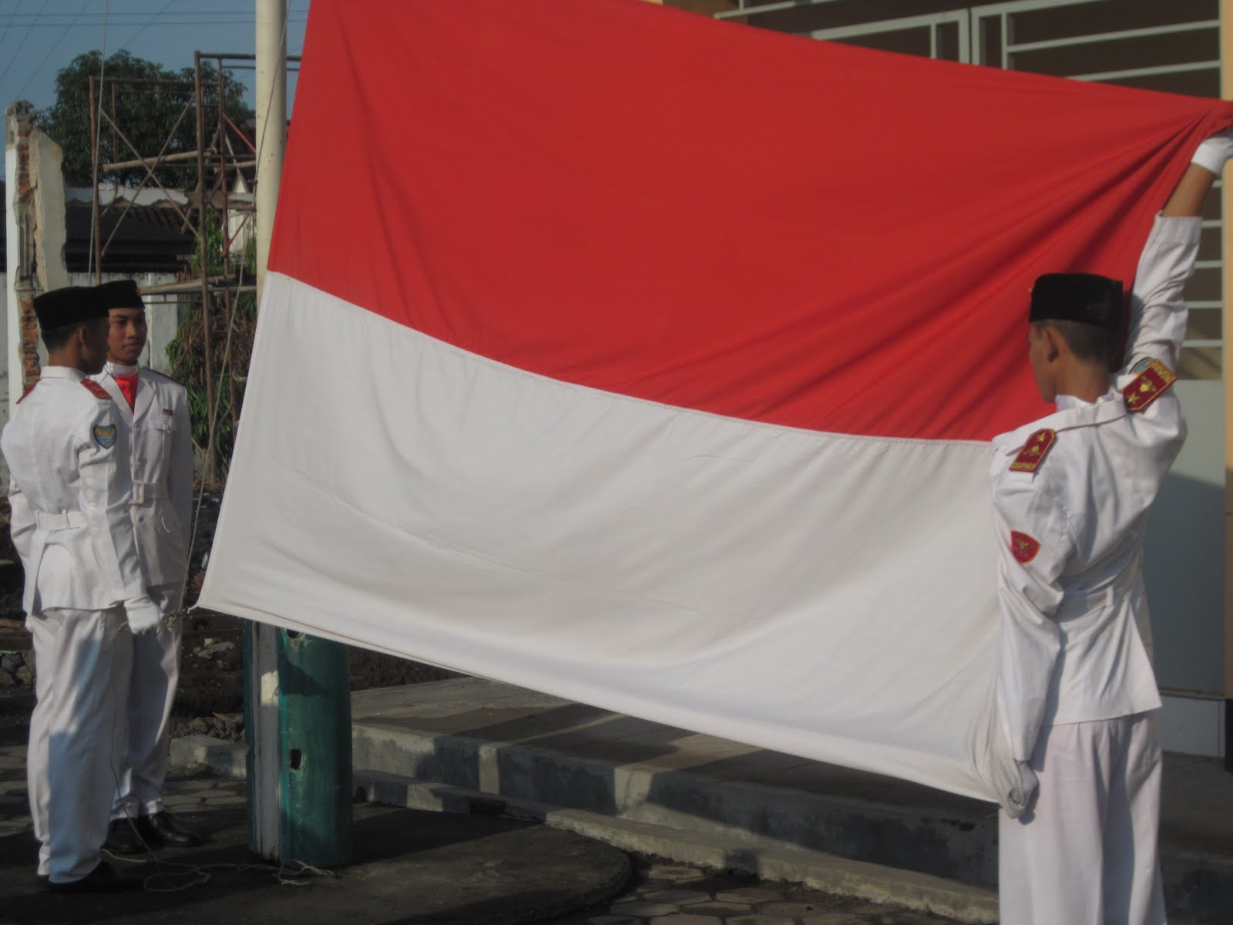
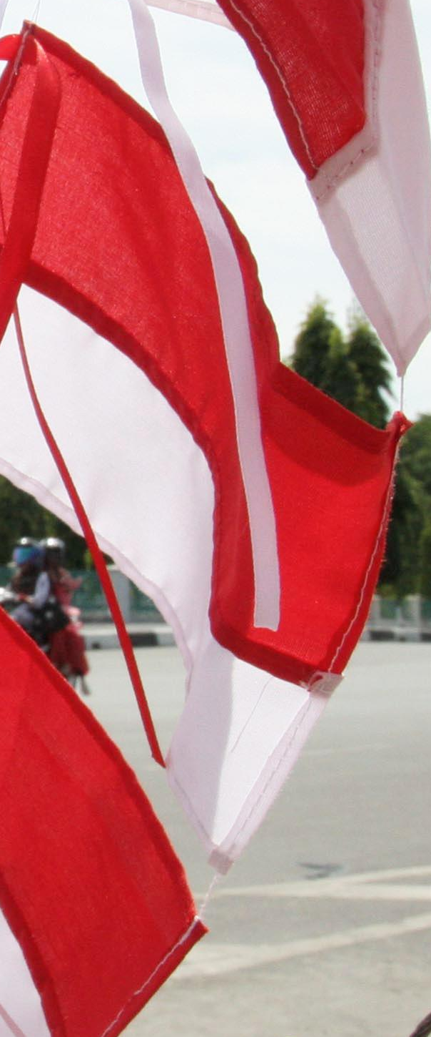
PENDIDIKAN ANTI-KORUPSI
D. DI TINGKAT LOKAL DAN NASIONAL
Dalam konteks nasional, keterlibatan seorang mahasiswa dalam gerakan anti korupsi bertujuan agar dapat mencegah terjadinya perilaku koruptif dan tindak korupsi yang masif dan sistematis di masyarakat. Mahasiswa dengan kompetensi yang dimilikinya dapat menjadi pemimpin (leader) dalam gerakan massa anti korupsi baik yang bersifat lokal maupun nasional.

Slide 20

Selamat datang generasi muda anti-korupsi
Indonesia akan lebih baik jika tanpa korupsi
Lomba poster KPK, Karya : Christian Tumpak

Slide 21
end

